Slide 1

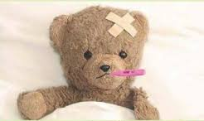
Soins de supports en hémato-onco-pédiatrie
Formation des internes

Slide 2
Objectifs
Connaître les pratiques du service pour tous les traitements et les soins associés à la prise en charge des patients dans le service

Slide 3
Soins de supports
L’enfant est une personne pourvue de droit quel que soit son état de santé, il a parfois besoin qu’un adulte prenne des décisions en son nom, il doit être informé et invité à exprimer ses volontés s’il le peut, et doit être protégé et assisté.
Les soins de support en pédiatrie découlent naturellement de ce besoin d’assistance à personne vulnérable

Slide 4
Il s’agit de « l’ensemble des soins et soutiens nécessaires aux personnes malades tout au long de la maladie, parallèlement aux traitements spécifiques (oncologiques ou hématologiques). »
L’objectif des soins de supports est d’améliorer la qualité de vie physique, psychologique, sociale du patient.
Les soins de supports visent à diminuer ou à aider à mieux supporter les effets indésirables de la maladie ou des traitements.
Ils permettent d’anticiper les besoins des patients et non de les gérer à posteriori

Slide 5
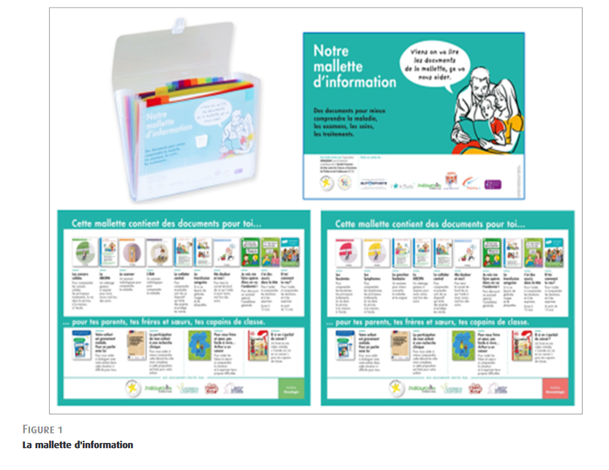
Patient au centre de la prise en charge
  Information
  Alliance thérapeutique (patient/parents/soignants)

Slide 6
Au programme
Alimentation
Mucites
Vomissements
Prévention infectieuse
…..

Slide 7
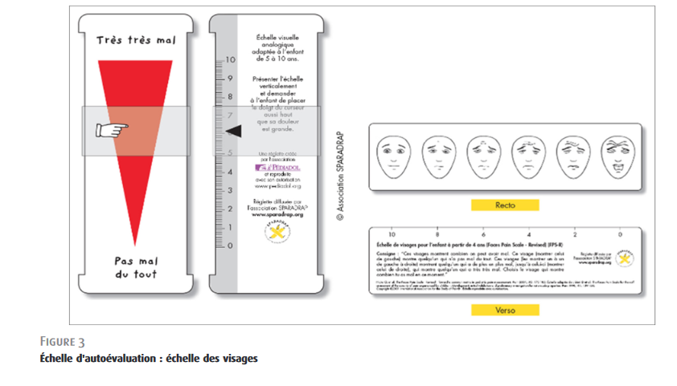
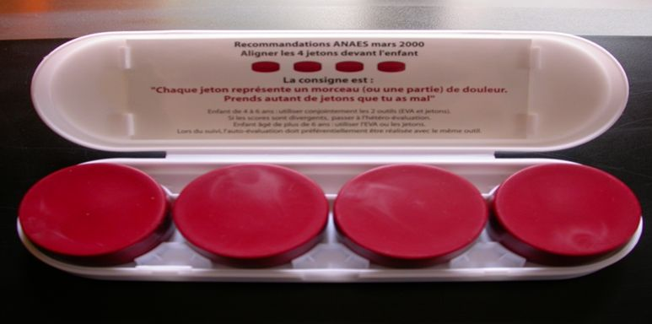
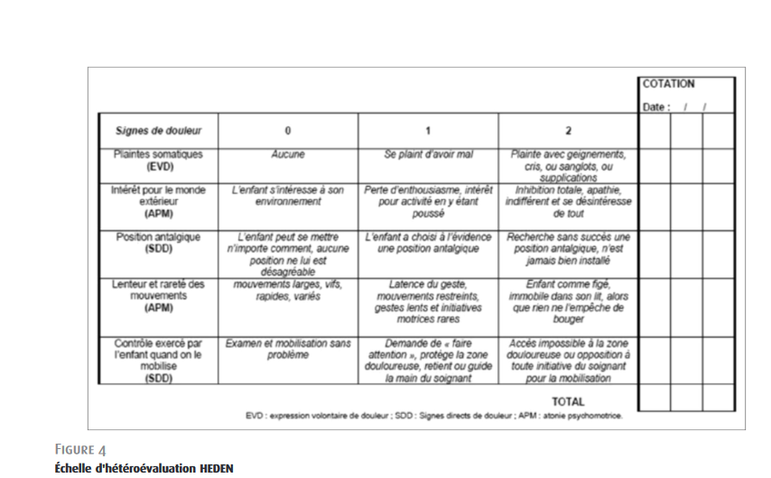
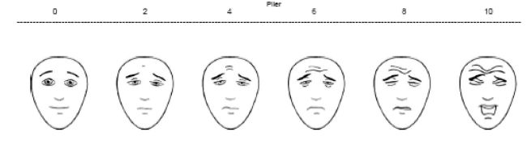

Douleur

Slide 8
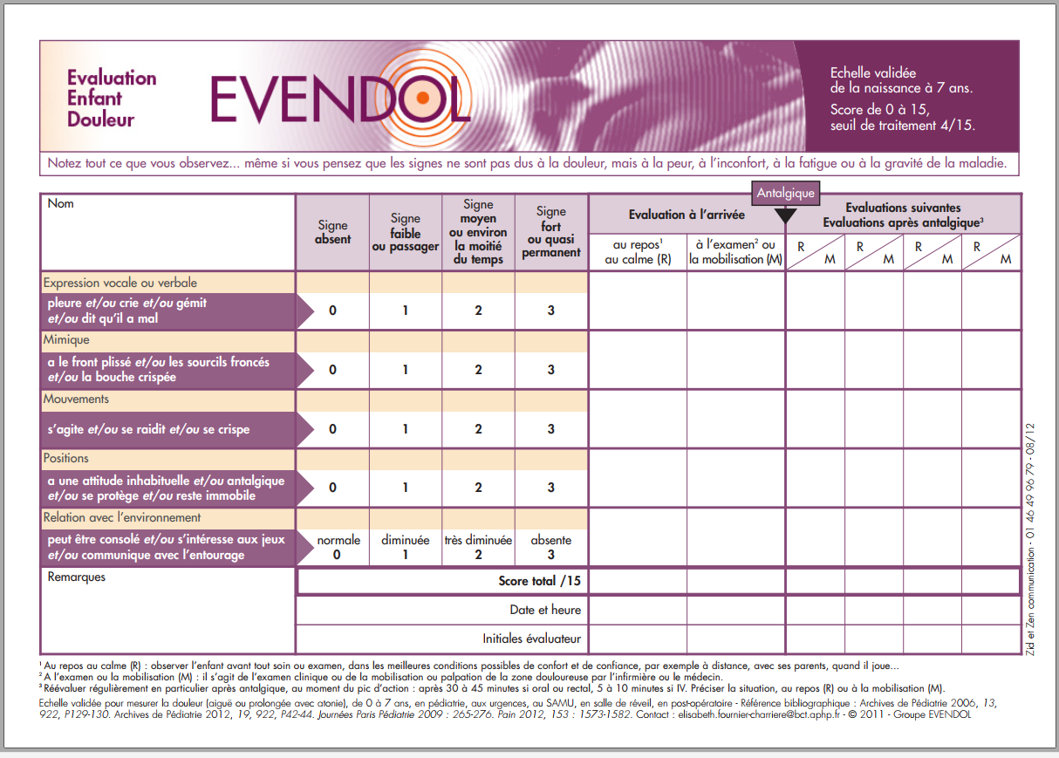
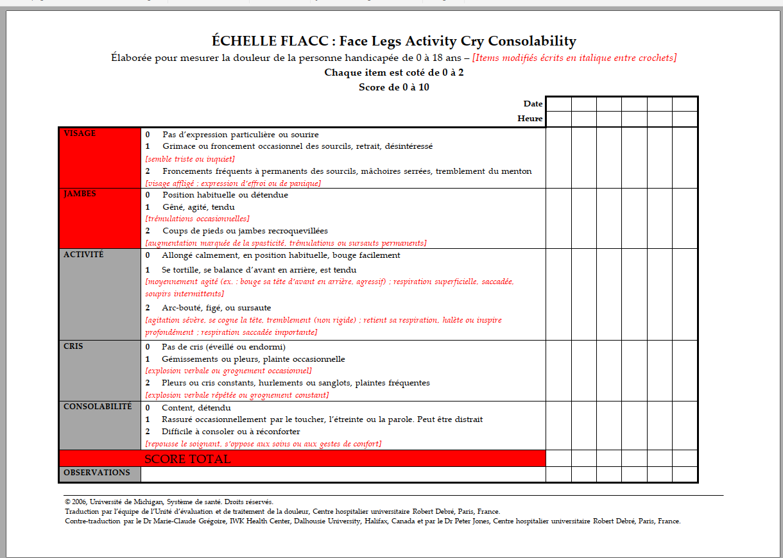

Slide 9
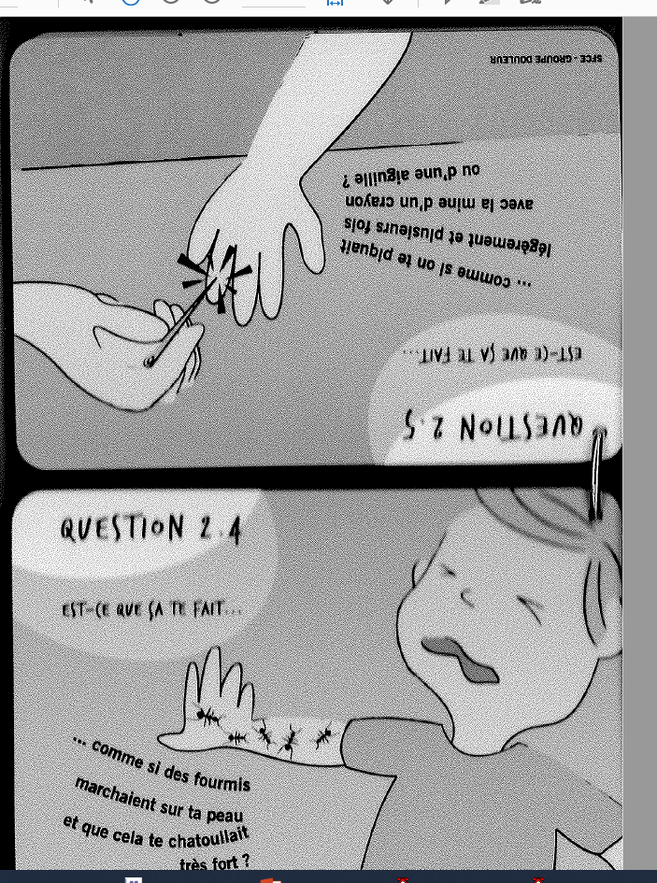
Douleurs neuropathiques
Echelle DN4P
Positif si ≥3/7

Slide 10

Alimentation
Besoins énergétiques accrus au cours de la maladie
Diminution des ingestats (asthénie, nausées, hospitalisation)
Comment résoudre l’équation ?
Prévalence : 10-30%
Jusqu’à 50% (NB) Tumeurs Solides >> Hémato

Slide 11

Bilan diététique
Prise en charge des effets limitants l’alimentation :
  Gestion des nausées
  Mucite
  Modalités des repas
Augmentation des apports
  Apports protéiques
  Compléments nutritionnels

Slide 12
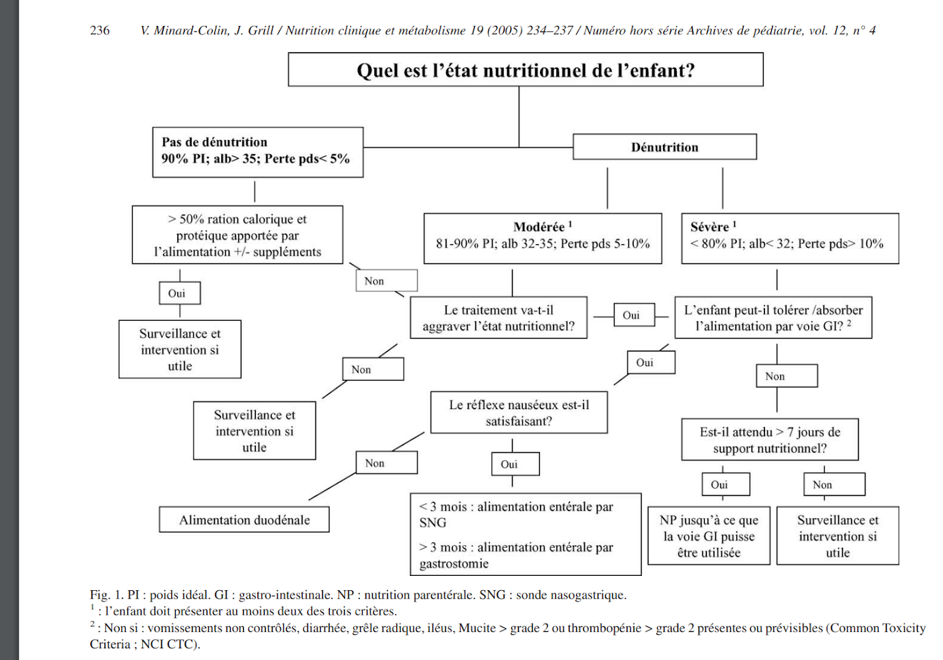

Slide 13
Attention au statut nutritionnel
Prise de poids attendu en cours de traitement (durée prolongée / jeunes enfants)
Si perte de poids >5% : Compléments alimentaires
Si perte de poids > 10% : Nutrition entérale ou parentérale

Slide 14
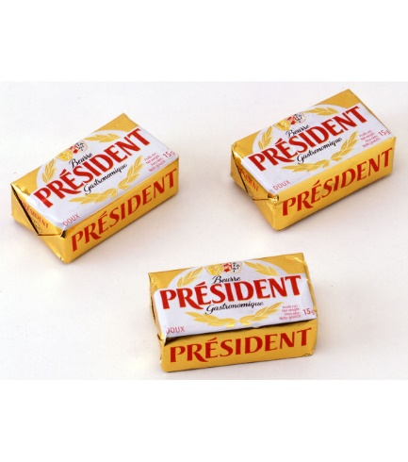
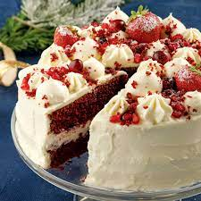
Régime protégé
Objectif :
Limiter le risque de transmission de germes par l’alimentation (Staph, listeria, toxo, salmonelle)
Règles d’hygiène de base renforcées : pas de partage des couverts, petit conditionnement, hygiène dans la préparation

Slide 15
Interdiction :
  Viandes crues, fromages non pasteurisés, charcuterie, œufs crus
  Produits artisanaux
  Réchauffage des restes
Travail en cours dans l’interrégion pour l’harmonisation des pratiques

Slide 16
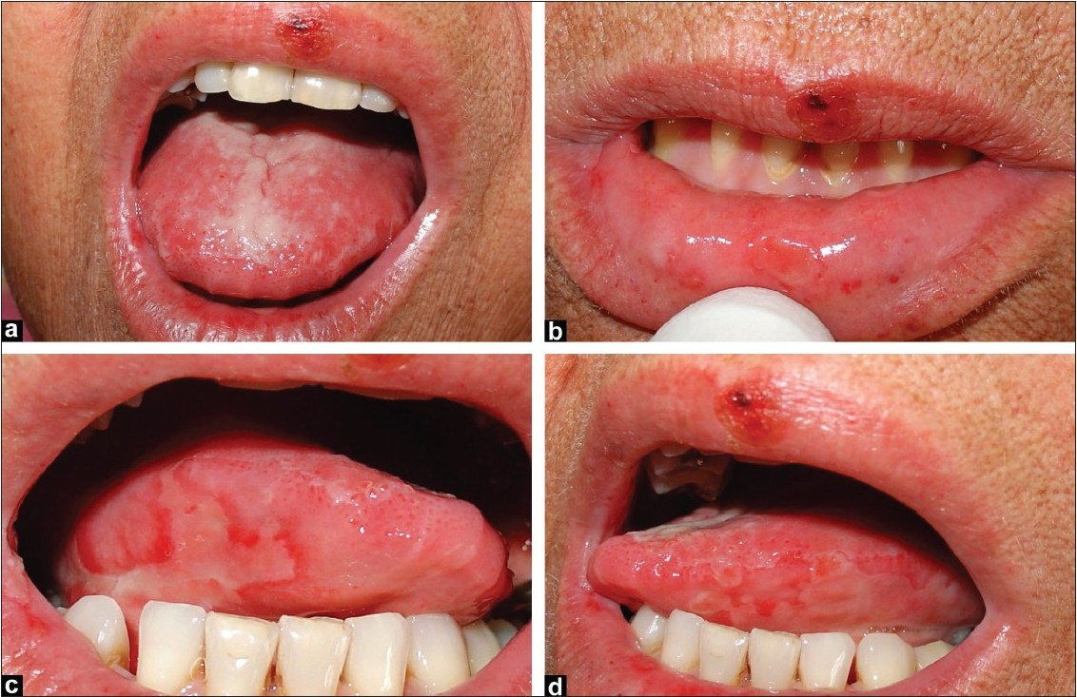
Les mucites
Inflammation des muqueuses: bouche,
tube digestif, vessie, vulve/vagin, conjonctives
> 80% des patients revenant de la chimiothérapie
Toxicité digestive: inflammation, érythème, ulcérations, saignements
Atteinte oropharyngée : la plus fréquente
Incidence varie selon le type de cancer et de traitement
    Pathologies hémato> tumeurs solides
    Allo/autogreffe avec conditionnement myéloablatif

Slide 17
Les mucites: Traitement
Bains de bouche
Bicarbonates / Fungizone / Eludril
Xylocaïne
🡪 Autant de recettes que de centres
Bains de bouche préventif / Curatif
Attention surinfection : Herpes
Porte d’entrée infectieuse surtout si associé anite /colite

Slide 18
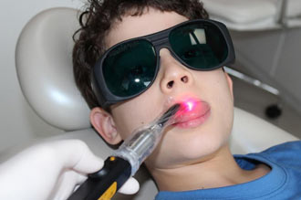
Le laser thérapie en pédiatrie
Analgésie non médicamenteuse
Faisabilité chez l’enfant
Eduardo FdeP et al, Pediatr Transplant, 2015
Effet en préventif:
Réduction de la sévérité
Score mucite plus faible (p= 0,004)
Moins d’ulcérations (p=0,027)
Soto M et al, Photomed Laser Surg, 20
Etude MUCILA: Etude Clinique de Phase 3
nationale multicentrique
randomisée en double aveugle contre placebo

Slide 19
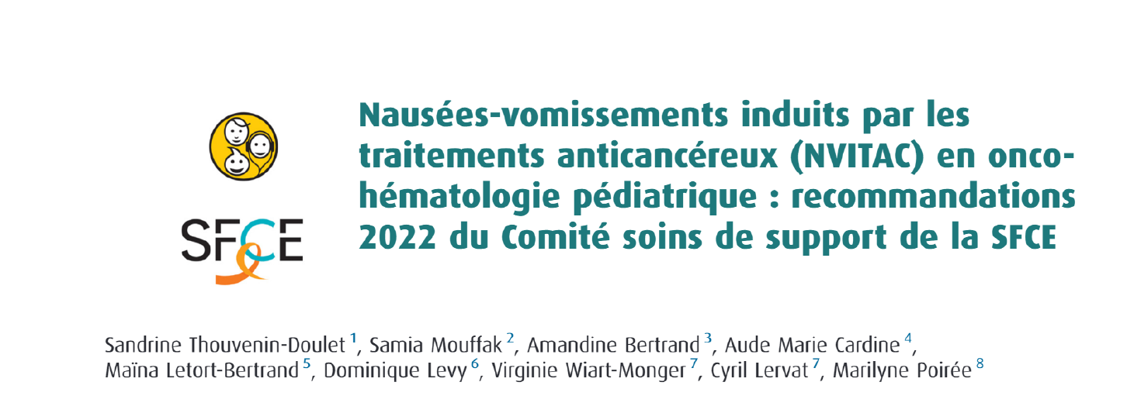
Nausées Vomissement (NVTIAC)

Slide 20
NV aigues : Dès le début de la chimio et dans les 24h après
NV retardée : 24h-7 jours après la fin
NV anticipées : Dans les 48h précédents
NV non maîtrisées : Persistant malgré prophylaxie Ire
NV réfractaires : Persistant malgré traitement de secours

Slide 21
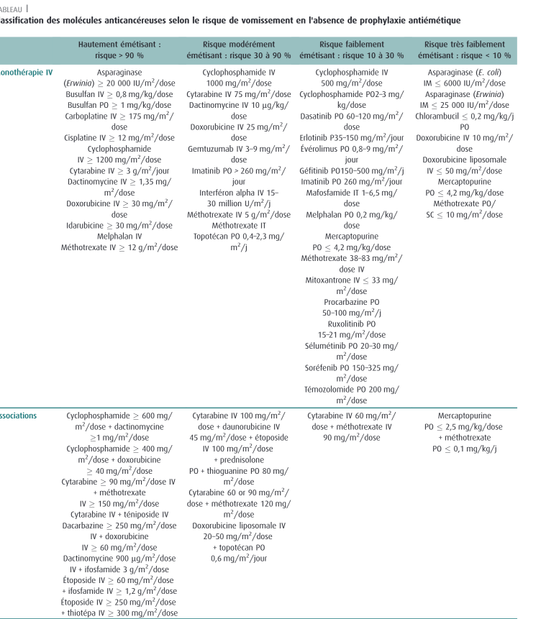

Slide 22
Facteur de risque
Age>3ans
Sexe féminin
ATCDT mal des transports
Anxiété
Manque de sommeil
Atcrt NVITAC // NV anticipés

Slide 23
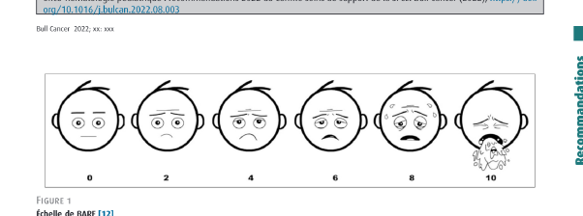
Evaluation

Slide 24
Très faiblement émétisants
  Pas de prophylaxie primaire sauf si FDR individuel
Faiblement :
  Monothérapie (sétrons / Anti D2)
Modérément :
  Bithérapie pendant la durée du ttt puis monottt pendant 48h
Intensément :
  - Trithérapie

Slide 25
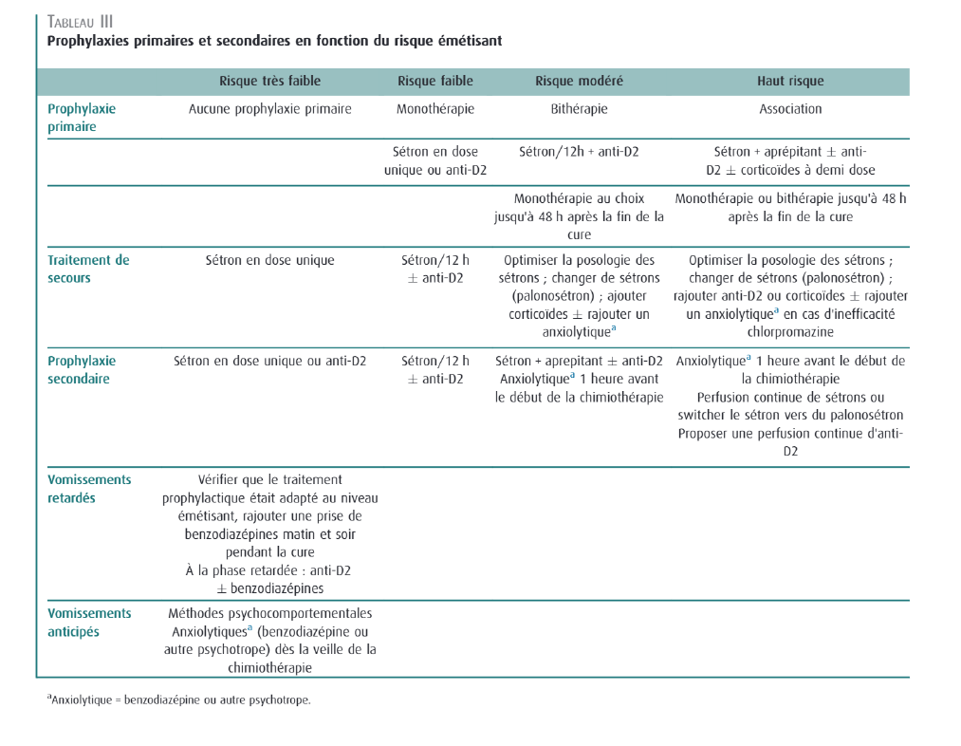

Slide 26
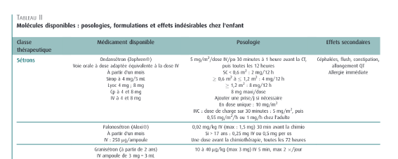
Pallier 1 :
Zophren / Odensétron : 5mg/m² par 12h

Slide 27
Pallier 2 :
Plitican continue 3-5 mg/kg IVC
EI : Syndrome extrapyramidal
Atarax 0,5 mg/kg IV ou 1 à 2 mg /kg en IVC
Corticoïdes (uniquement onco solide)
Solumedrol 1 mg/kg *2/J
Dexa 6mg/m²/8h

Slide 28
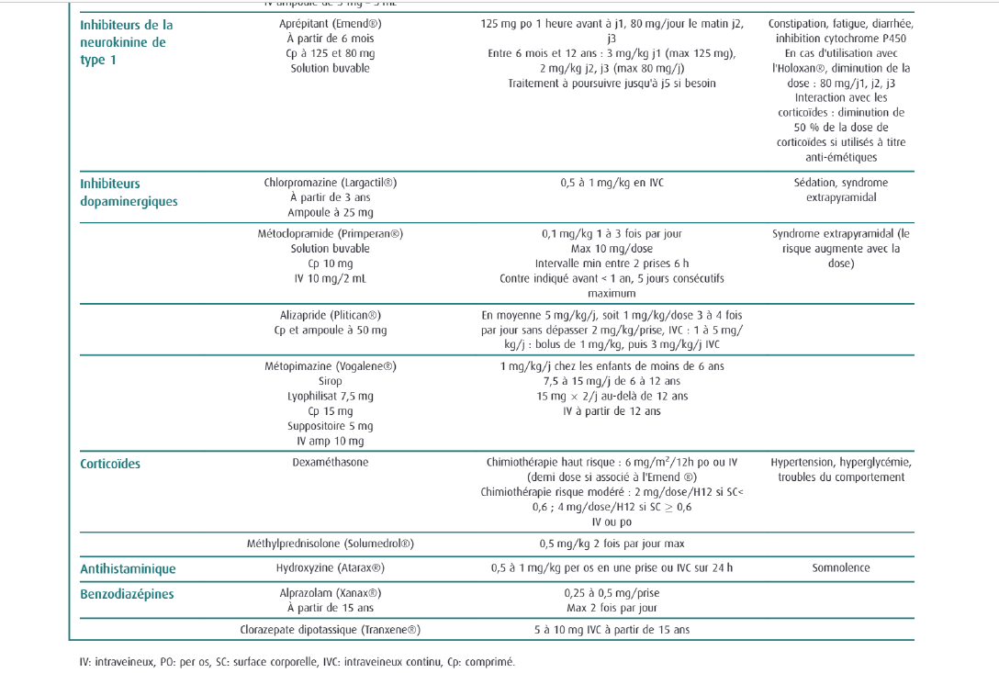

Slide 29
Pallier 3
Emend (3 J) – Interaction CYP450
Largactil 0,5mg/kg/24h
Benzodiazpines
+ Mesures non médicamenteuses

Slide 30
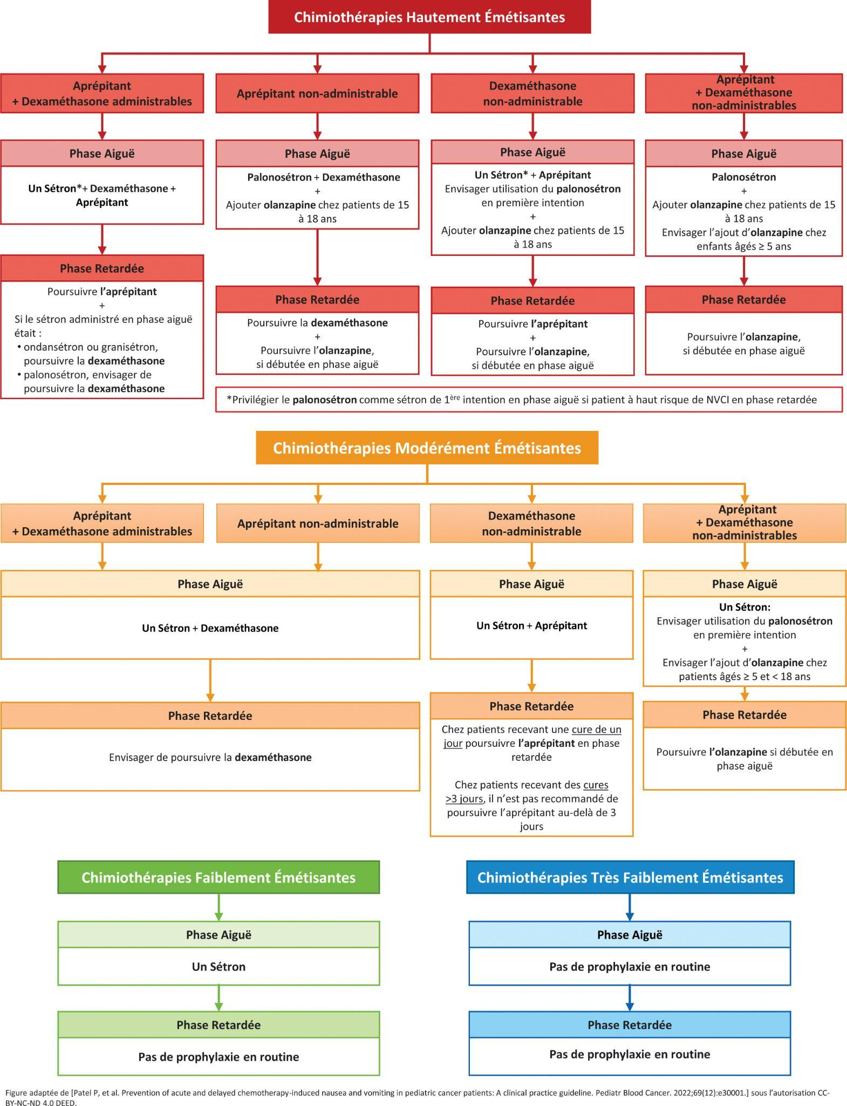

Slide 31
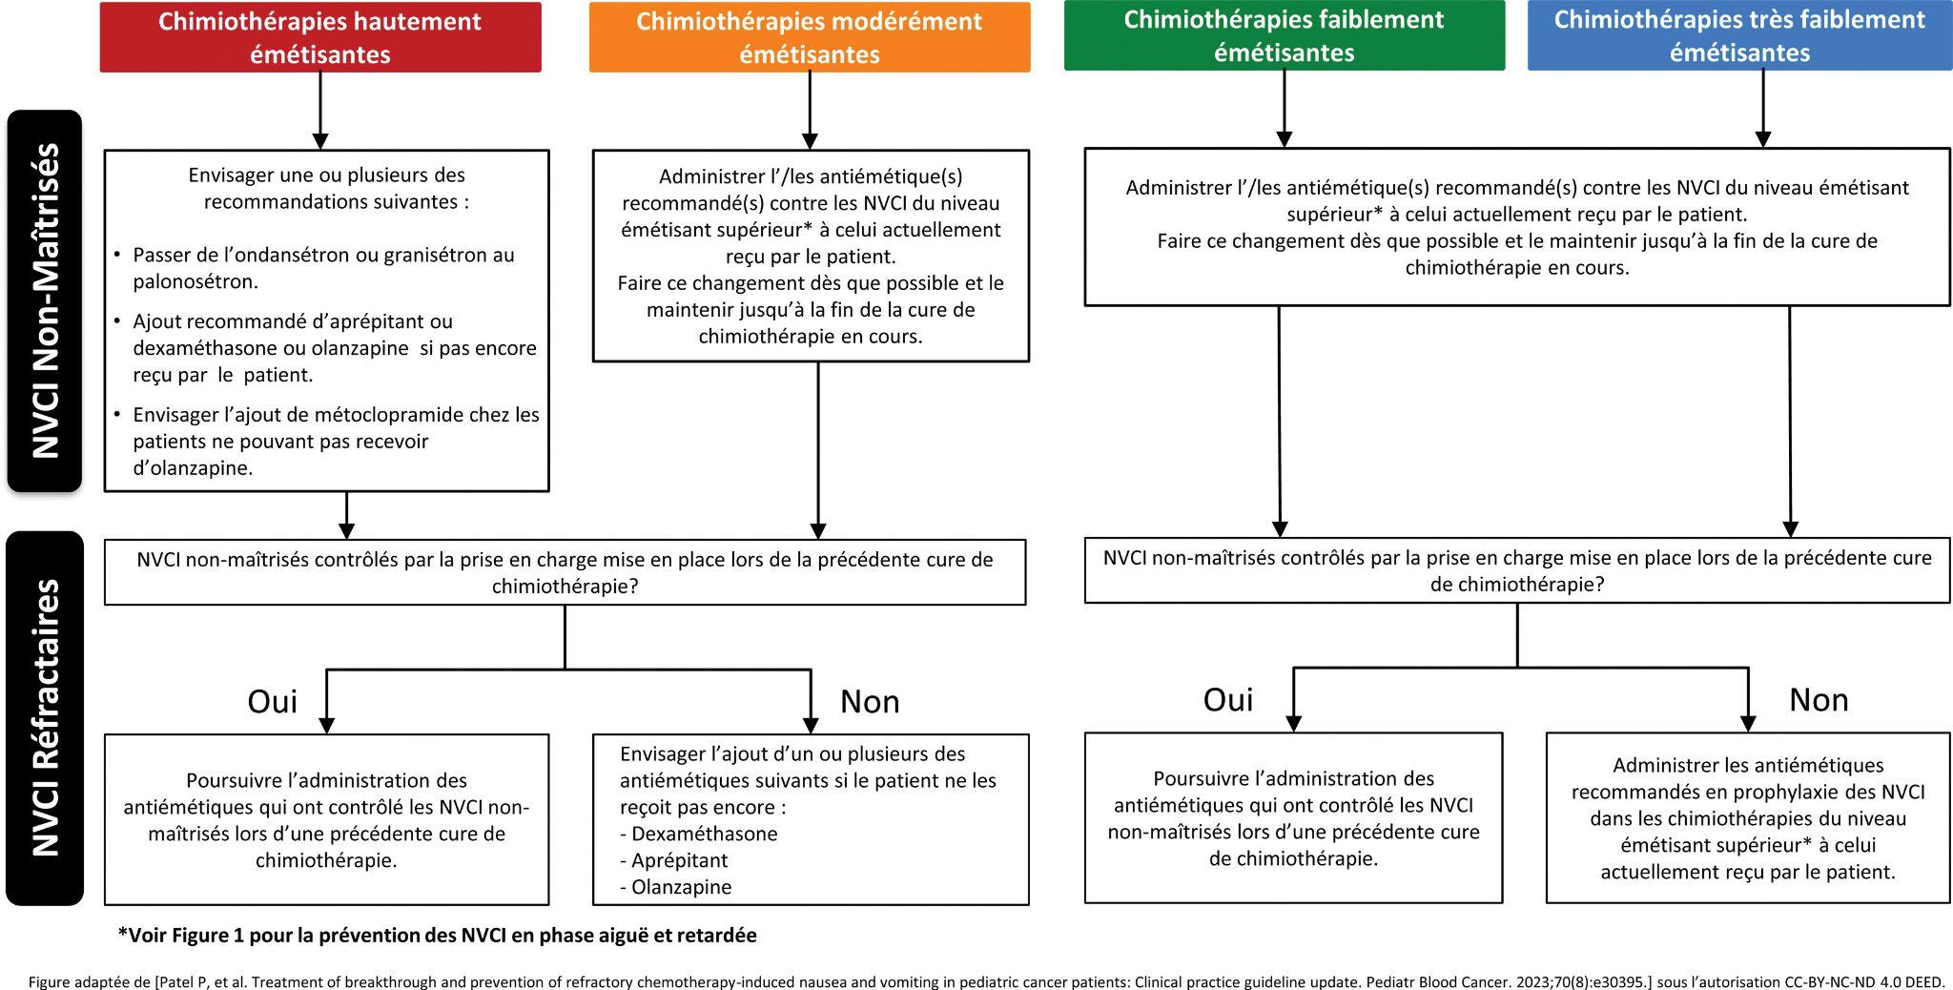

Slide 32

Antibioprophylaxie
Bactrim® :
Prévention de la pneumocystose (lymphopénie)
Concerne : Tous les patients avec une chimiothérapie avec cytotoxicité
Jusqu’à 3 mois après la fin du traitement //selon reconstitution immunitaire
Prescription 25mg/kg Lu-Me-Ve max 800 mg*3/sem
(sirop ou cp 400-800mg)
Aérosols pentacarinat 1/mois (pas de protection systémique)

Slide 33
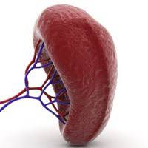
Oracilline :
Indication dans les asplénies fonctionnelles
Drépanocytoses, thalassémies, sphérocytoses
- 10kgs : 100,000UI/kg/j
+10 kgs 50,000UI/kg/j
Max : 1.000.000 UI*2/jour
Sirop ou cp

Slide 34
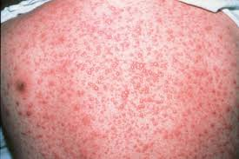
Prophylaxie anti VZV :
Discuter vaccination entourage non immunisé
Si contage :
Indication d’IG spécifique (Varitect) dans les 4 jours suivant l’exposition
Association à Aciclovir per.os ou IV selon degré d’immunosupression

Slide 35
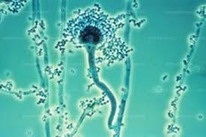
Antifungique :
Dans les cas de risque infectieux important
Rechute LA, induction LAM avec aplasie prolongée : discussion d’un antifungique prophylactique
Ambisome
Voriconazole
Attention aux interactions avec les azolés (vincristine)

Slide 36
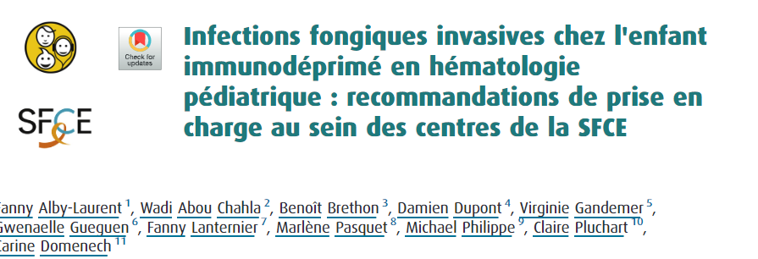
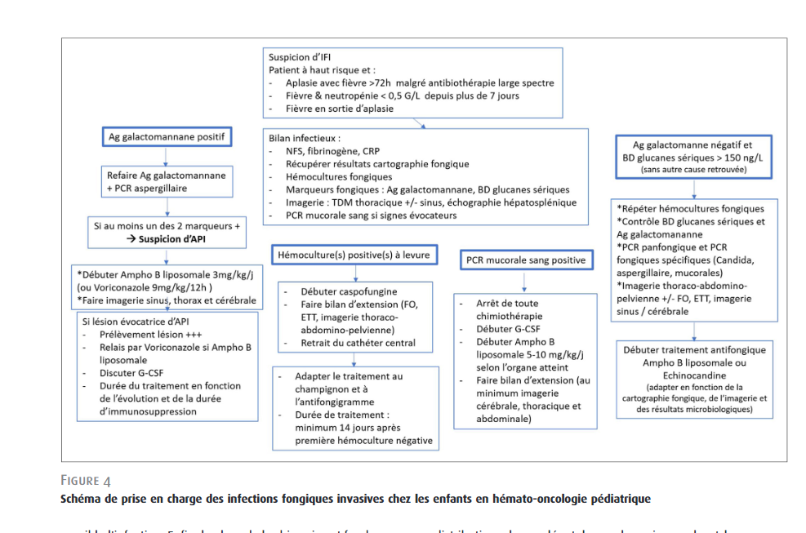

Slide 37
Vaccination
Lymphopénie induite par la chimiothérapie
Indication de mise à jour de calendrier vaccinale en fin de traitement
  Rappel ou schéma de vaccination complet
  CI des vaccins vivants en post allo greffe (pendant 2 ans)
  Reprise précoce vaccination anti Pneumo
Pendant le traitement : Considérer les enfants comme non vacciné
Vaccination entourage grippe/ Varicelle
ATTENTION ROUGEOLE

Slide 38
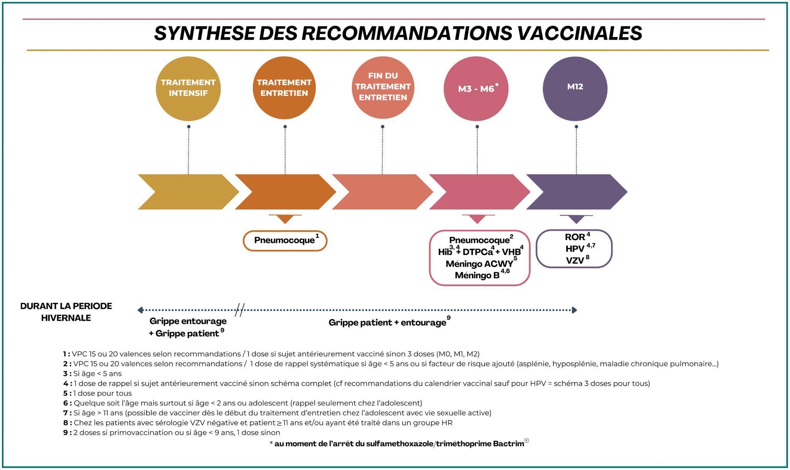

Slide 39
Cathéter central
VVC type Broviac tunnelisé
CIP
Pansement 1/semaine sur VVC
Possibilité de faire des bilan sur VVC / Pansement à domicile – importance du lien ville-hôpital

Slide 40
Fertilité et Sexualité
Préservation fertilité avant prise en charge d’un cancer –
  Garçon pubère : Systématique
  Garçon non pubère : Prélèvement de pulpe testiculaire
  Jeune femme :
    Conservation tissus ovarien
    Congélation d’ovocytes immatures
    Stimulation ovarienne (vitrification ovocytaire)
    Transpositions d’ovaires (radiothérapie)

Slide 41
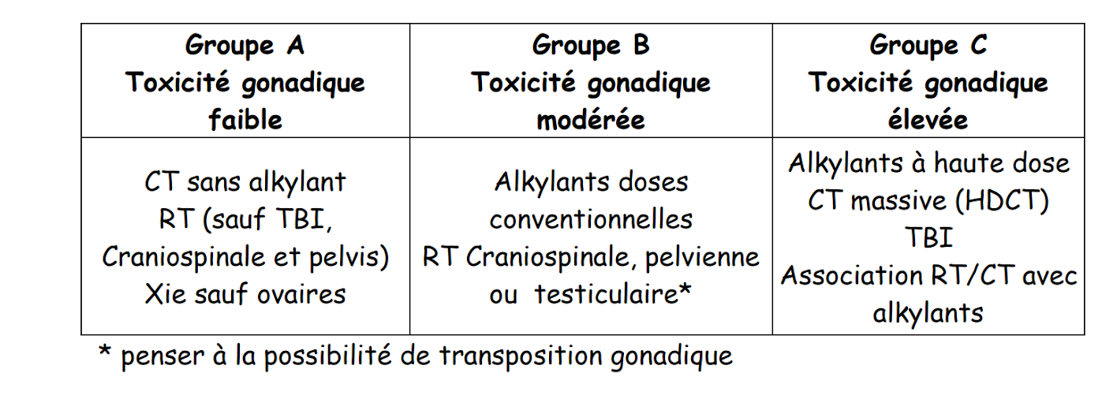

Slide 42
Sexualité : Question à aborder avec les adolescents
Pas de contre indication : risques d’effet secondaires physiques et psychiques à prendre en compte
Attention à la contraception en cours de chimiothérapie

Slide 43
Hygiène à domicile
Attention aux poussières, moisissures
Plantes
Eviter le contact avec les foins (Aspergillose, Mucor)
Salles de bains

Slide 44
Sociale
Intervention précoce d’une assistante social
Prise en charge 100 % (PEC des transports)
Demande de dossier MDPH (AAEH)
Possibilités d’AJPP
  Le droit à cette allocation est ouvert par périodes de six mois, renouvelables dans la limite maximale de trois ans, pour un même enfant et par maladie. Au total, un parent peut bénéficier sur cette période de 310 jours d’allocation journalière (correspondant au même nombre de jours d'absence de l'activité professionnelle). Le nombre d’allocations journalières est limité à 22 allocations par mois.
  Désormais, une nouvelle période d’AJPP est accordée « lorsque la gravité de la pathologie de l’enfant au titre de laquelle le droit à l’allocation journalière de présence parentale avait été ouvert nécessite toujours une présence soutenue et des soins contraignants ».
Arrêt de travail / parents

Slide 45
Psychologique
Annonce du cancer
Perturbation de la sphère familiale
Soutien enfants / parents / fratries
Groupe de paroles
Soutien aux équipes

Slide 46
Anxiété
Sophrologie
Hypnose
Zoothérapie
Musicothérapie
Art thérapie

Slide 47
Socio – éducatif
Besoin de maintien d’un lien social
Equipe éducative / Activité de groupe
Maintien du lien scolaire
  Ecole à l’hôpital
  SAPAD (Service départementaux d’Accompagnement Pédagogique A Domicile)

Slide 48
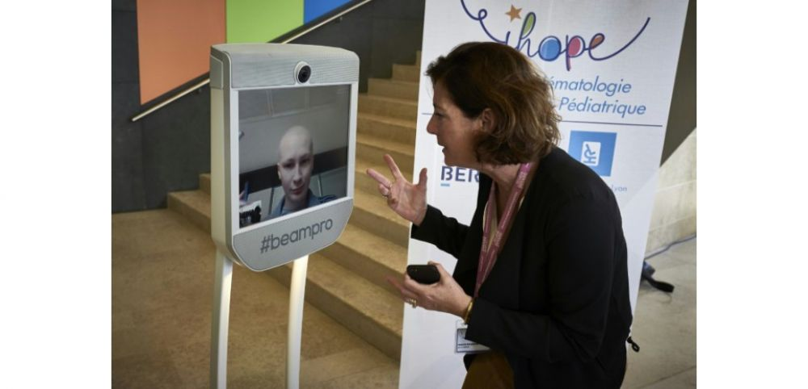
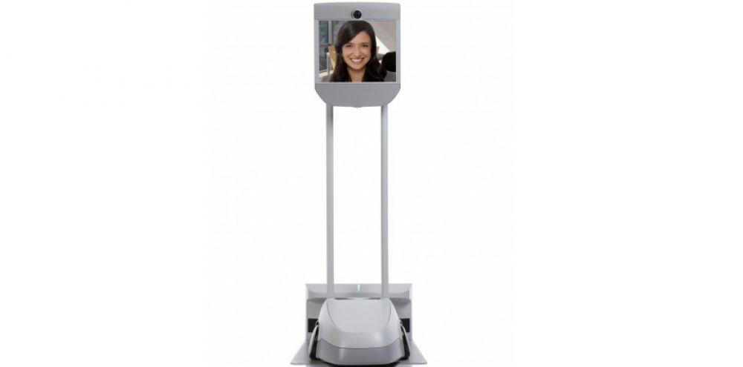
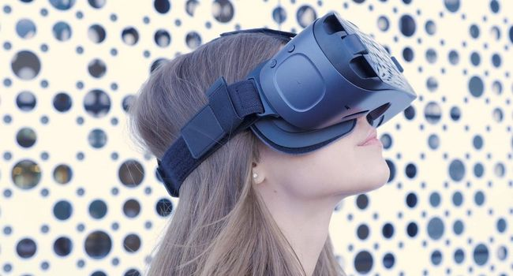
Quand la technologie est au service des enfants
Robot de téléprésence
Casque de réalité
virtuelle

Slide 49
Rééducation
Kinésithérapie
  Alitement prolongé
  Pathologie avec handicap physique
    Tumeurs cérébrales
    Tumeurs osseuses
Activité physique adaptée

Slide 50
APA
https://www.youtube.com/watch?v=5W00Ez6dtYA

Slide 51
AJA
15-25 ans
Équipe spécifique dédiée
Prise en charge médicale - Interface enfant/adulte
Equipe pluridisciplinaire / problématique spécifique
  Education, orientation, autonomisation…..

Slide 52

ETP

Slide 53
Mais aussi
Orthophonie
Associations de famille
Psychomotricité
Zoothérapie

